Slide 1
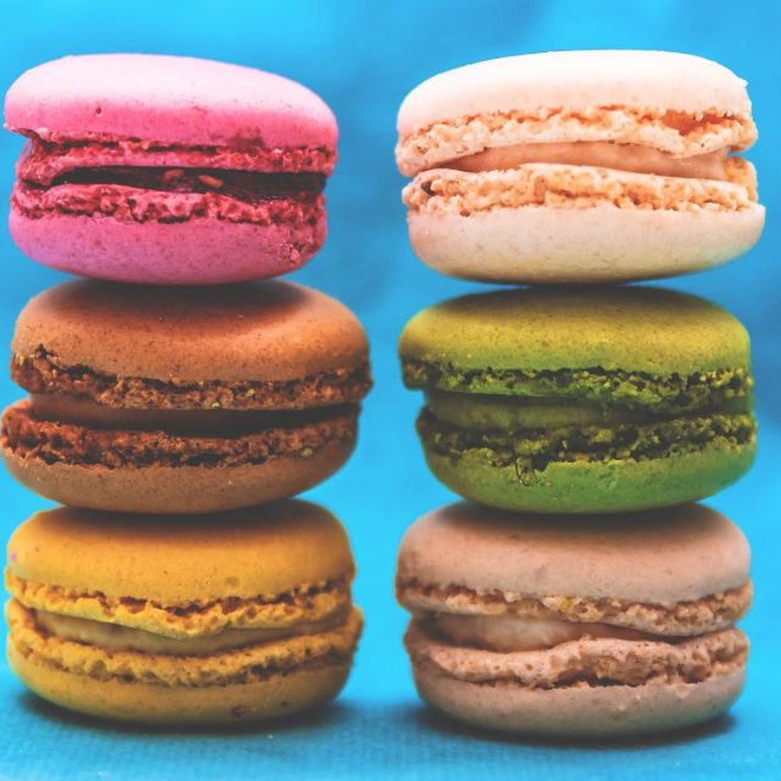
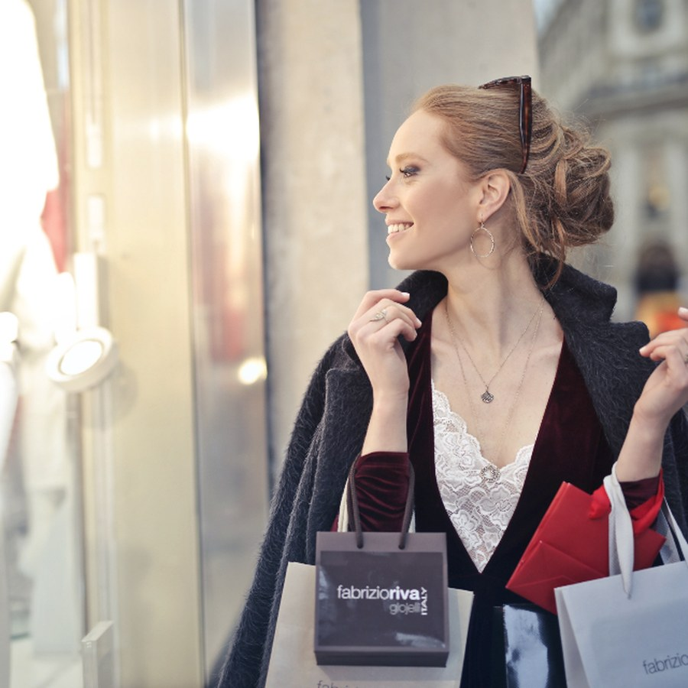
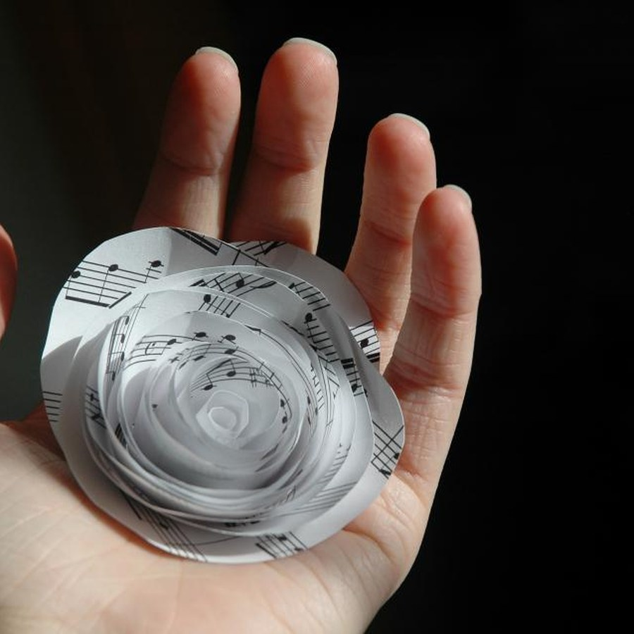

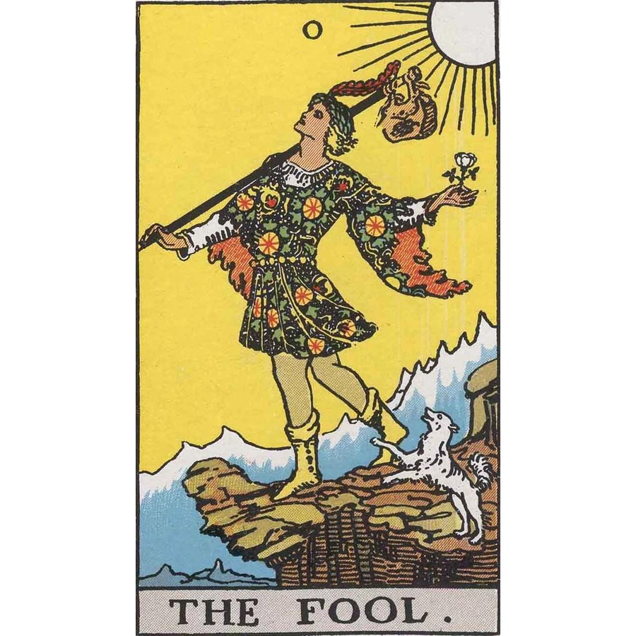
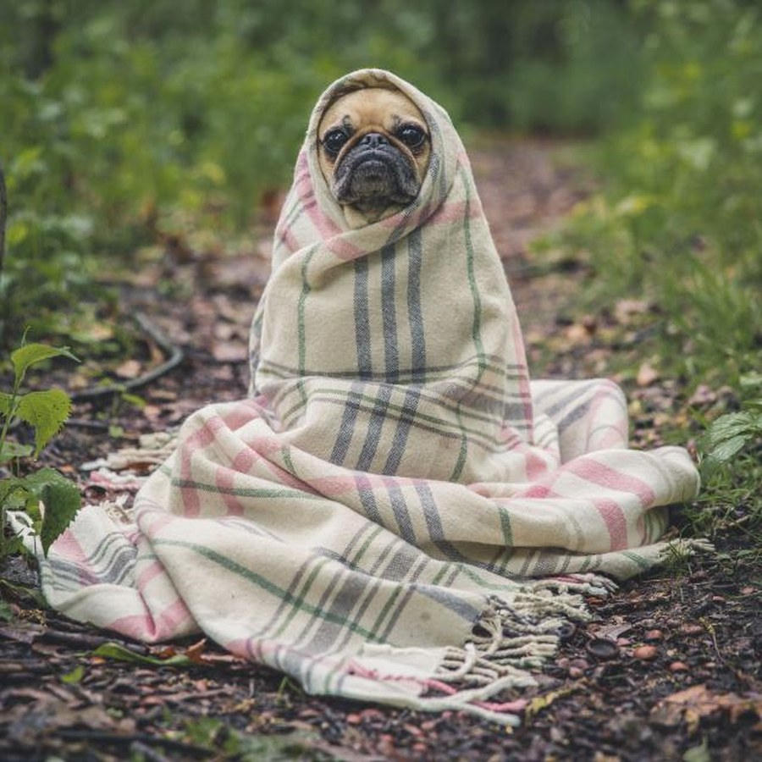
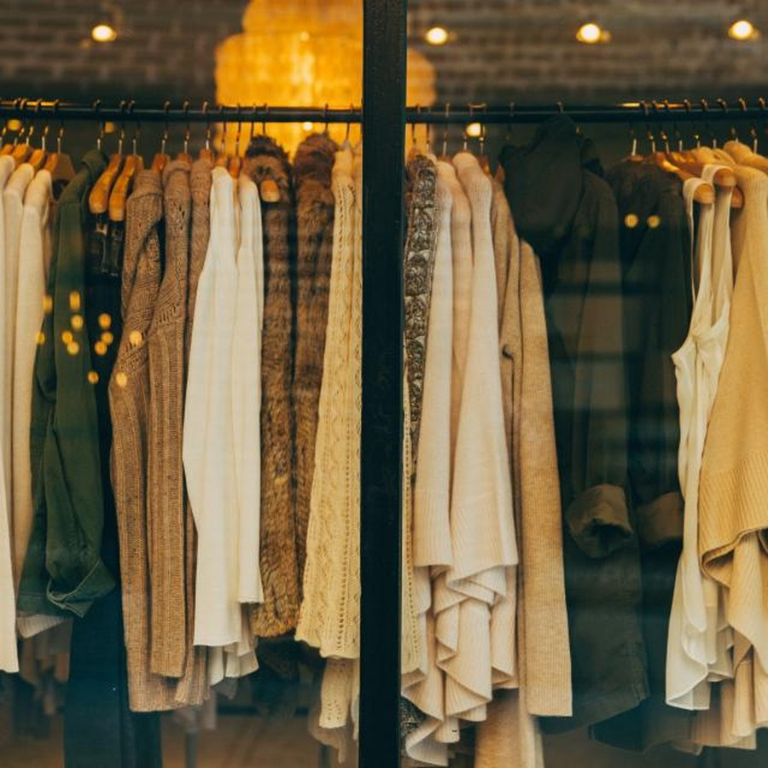
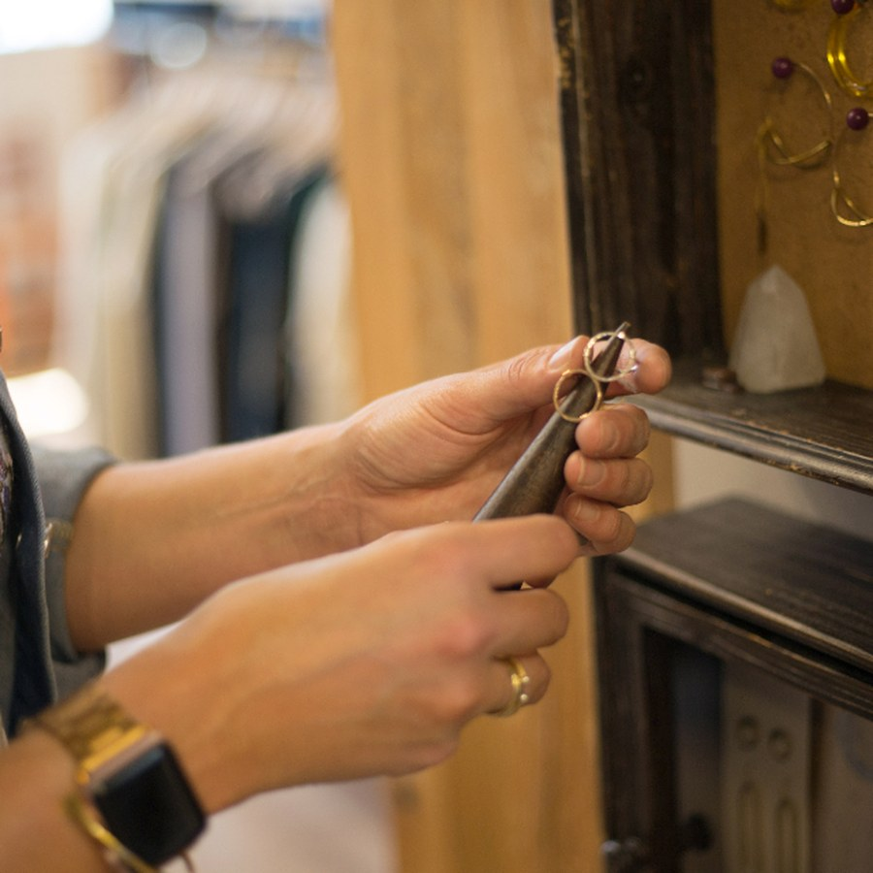
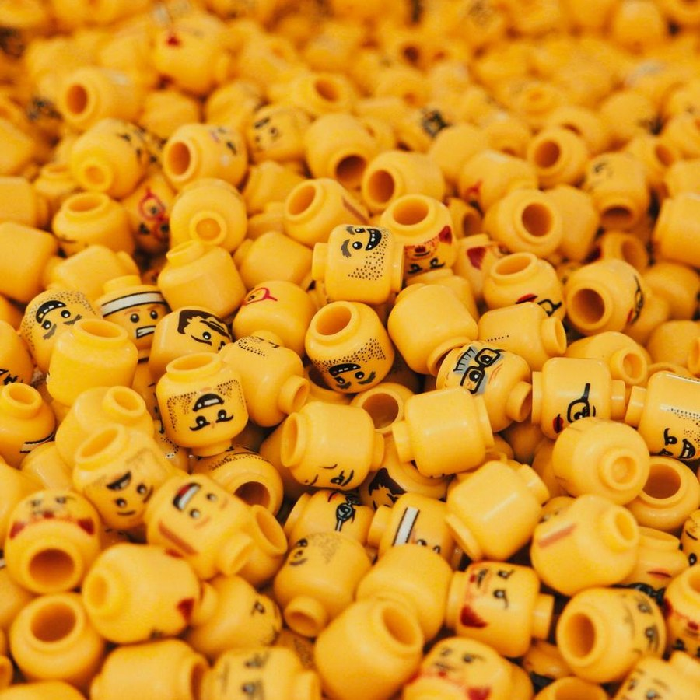
FLIT UNION
01 / 03
플리마켓 셀러 품목
보유 셀러가 많은 순 27종
01
02
03
디저트 · 먹거리 23곳
잡화 · 소품 15곳
핸드메이드 공방 14곳
마카롱, 쿠키, 케이크, 잼, 밀크티, 솜사탕, 아이스크림. 대부분 완제품이라 전기가 필요 없음
파우치, 미니백, 데코 소품, 문구, 굿즈, 지비츠
품목을 특정하지 않고 공방 단위로 참가하는 셀러. 행사 성격에 맞춰 품목 조율 가능
04
05
06
플라워 · 식물 12곳
타로 · 사주 11곳
반려동물 11곳
생화, 프리저브드, 실크플라워, 다육식물, 가드닝 소품
타로, 신점, 심리상담. 포화 품목이라 행사당 1~2곳으로 제한 배치
수제 간식, 수제 사료, 하네스, 맞춤 인형. 반려동물 동반 행사 전용
07
08
09
의류 · 한복 10곳
악세사리 · 주얼리 8곳
키링 · 그립톡 8곳
생활한복, 컨템포러리 한복, 여성 의류, 빅사이즈(66 이상), 직수입 빈티지
은세공, 원석 주얼리, 비녀, 블링 악세사리, 스마트폰 악세사리
레진 그립톡, 폰 비즈키링, 매듭 키링, 인형 키링, 지비츠
사진은 품목 이해를 돕기 위한 예시 이미지입니다 (자유 이용 라이선스). 실제 참여 셀러의 상품 사진이 아닙니다.
FLIT UNION

Slide 2
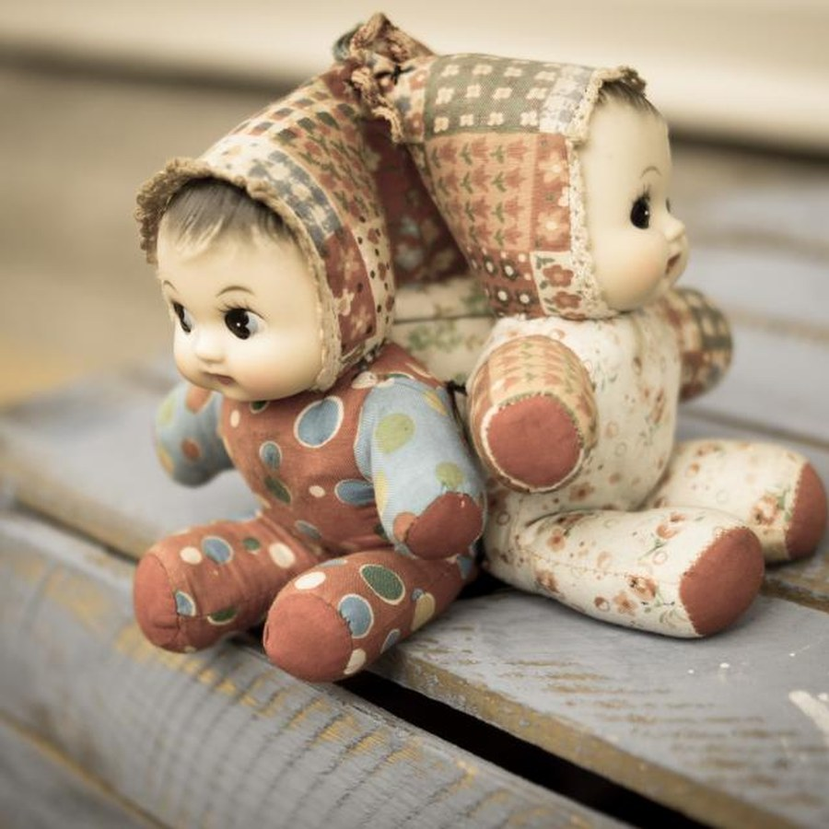
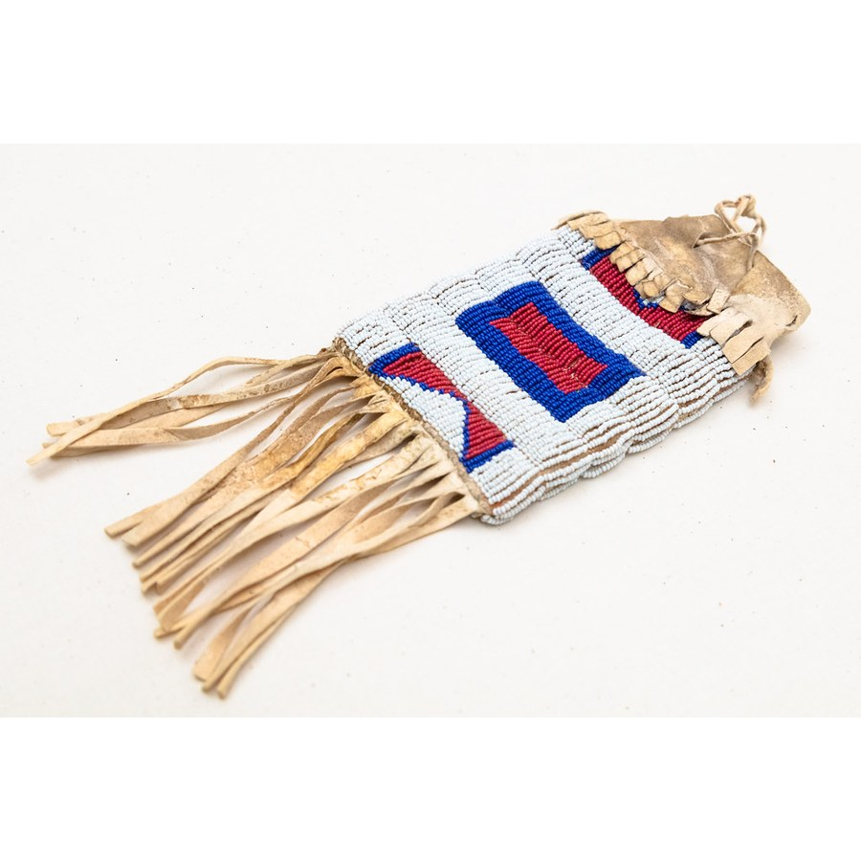

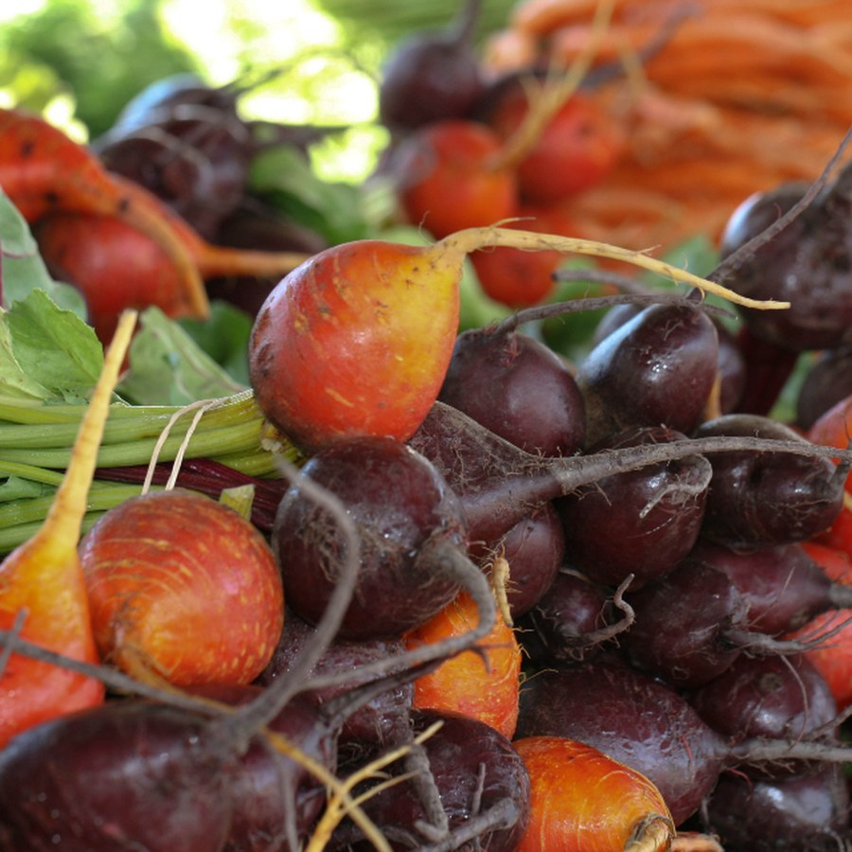
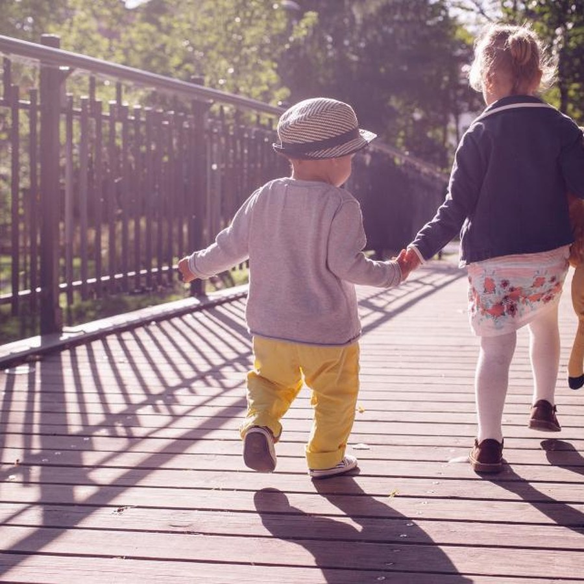
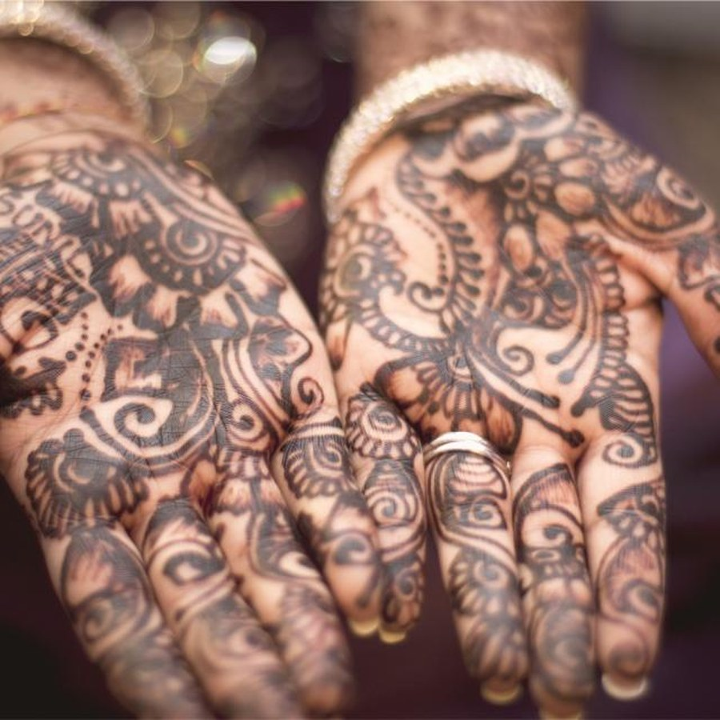
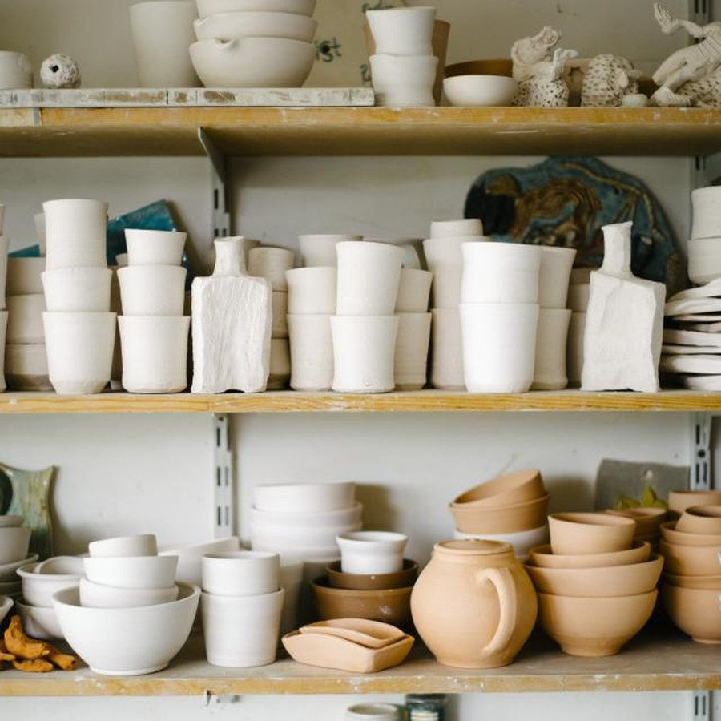
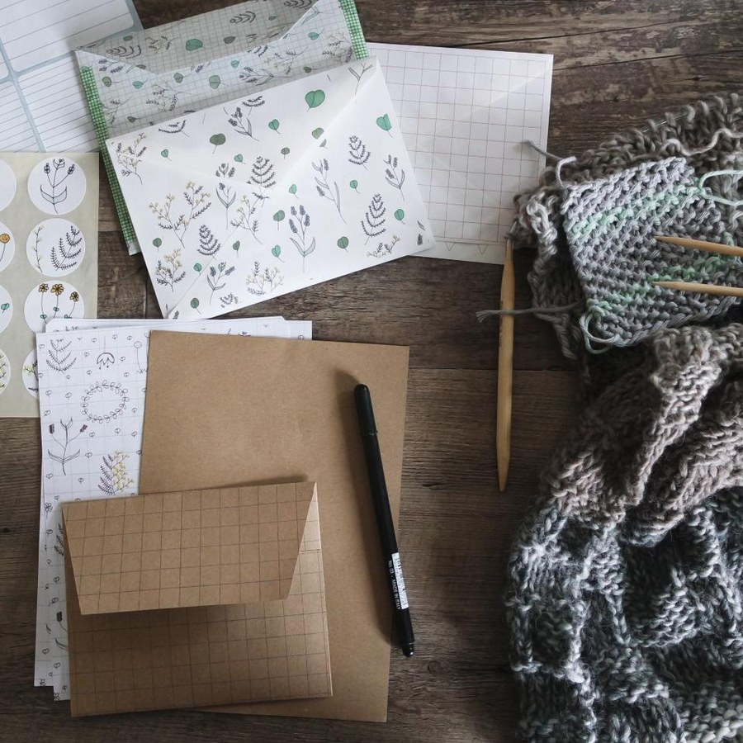

FLIT UNION
02 / 03
플리마켓 셀러 품목
보유 셀러가 많은 순 27종
10
11
12
인형 6곳
비즈 · 볼펜꾸미기 5곳
캔들 · 방향제 5곳
모루인형, 수공예 인형, 털모찌, 1:1 맞춤 제작 인형
비즈 악세사리, 비즈 볼펜, 네잎클로버·꽃 비즈 소품
소이캔들, 디퓨저, 석고 방향제, 차량용 방향제
13
14
15
농산물 · 특산물 5곳
키즈 5곳
헤나 · 타투 4곳
지역 과일, 건어물, 반건조 오징어, 한우. 지역 축제에서 현지 농가와 함께 구성
키즈 놀이존, 유아 용품, 도서 나눔, 아토피 케어
헤나 타투, 페이스페인팅, 주문제작 타투 스티커. 아이 동반 행사 필수 부스
16
17
18
도자기 4곳
뜨개 · 니팅 4곳
캐리커처 · 초상화 4곳
그릇, 미니어처 오브제, 리빙 소품, 페인팅 액자
손염색실, 뜨개 소품, 수세미, 니팅 제품
현장 캐리커처, 수채 초상화, 거리 인물화. 3분 내외로 완성돼 회전이 빠름
사진은 품목 이해를 돕기 위한 예시 이미지입니다 (자유 이용 라이선스). 실제 참여 셀러의 상품 사진이 아닙니다.
FLIT UNION

Slide 3
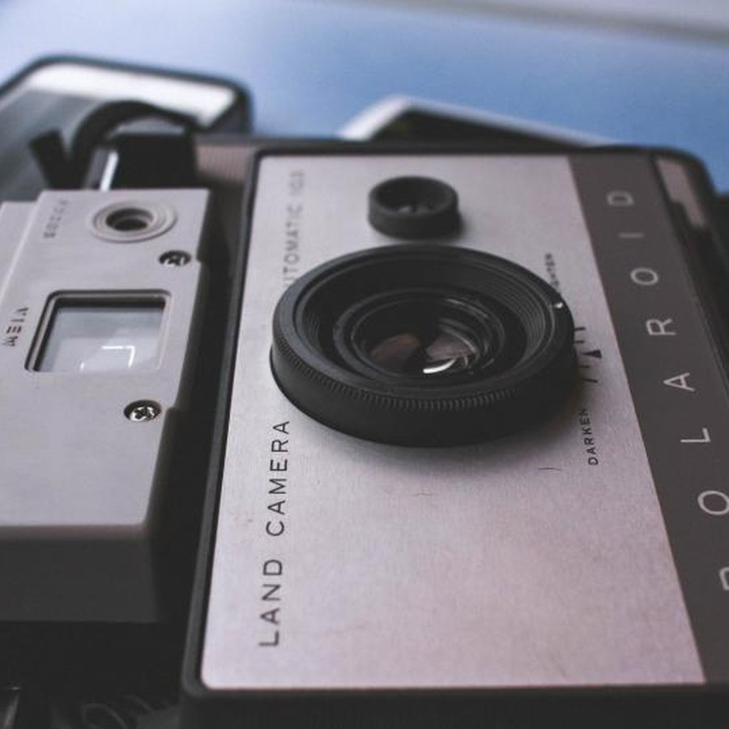
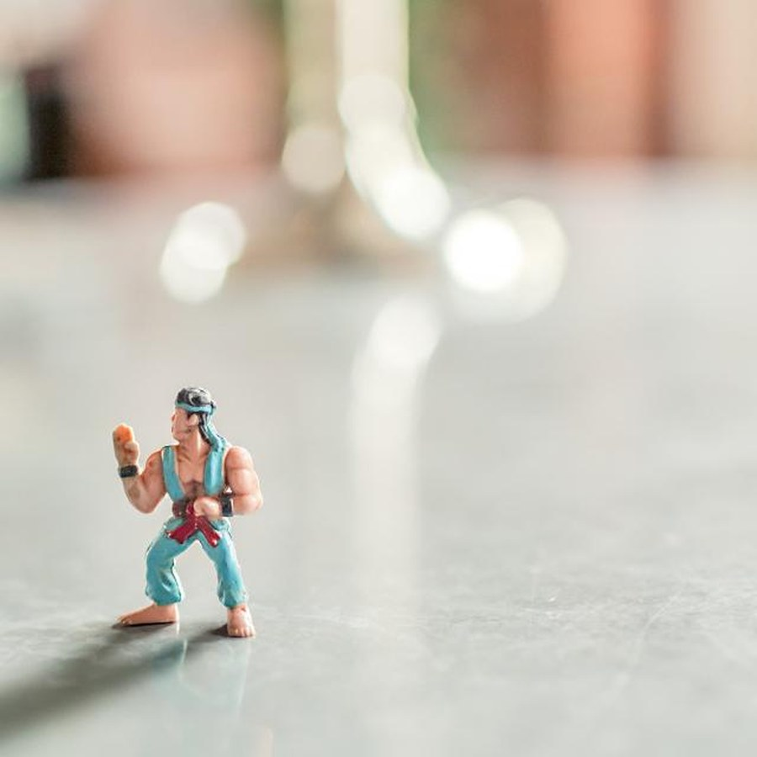

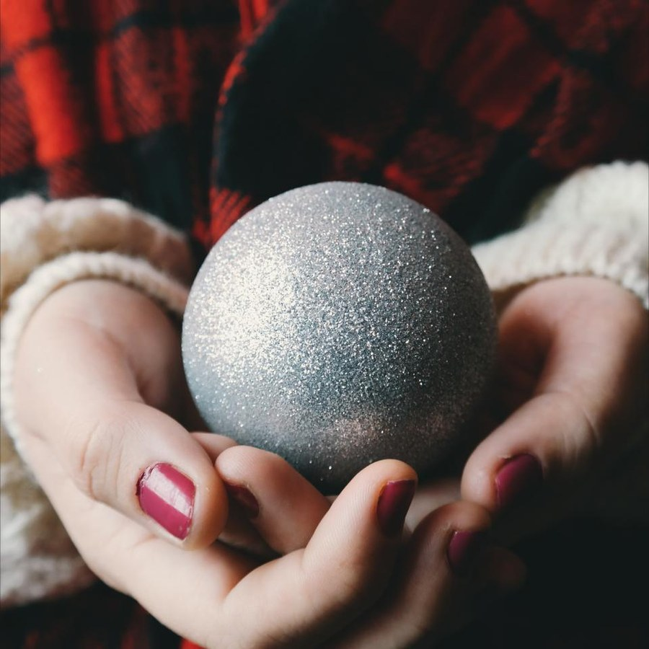
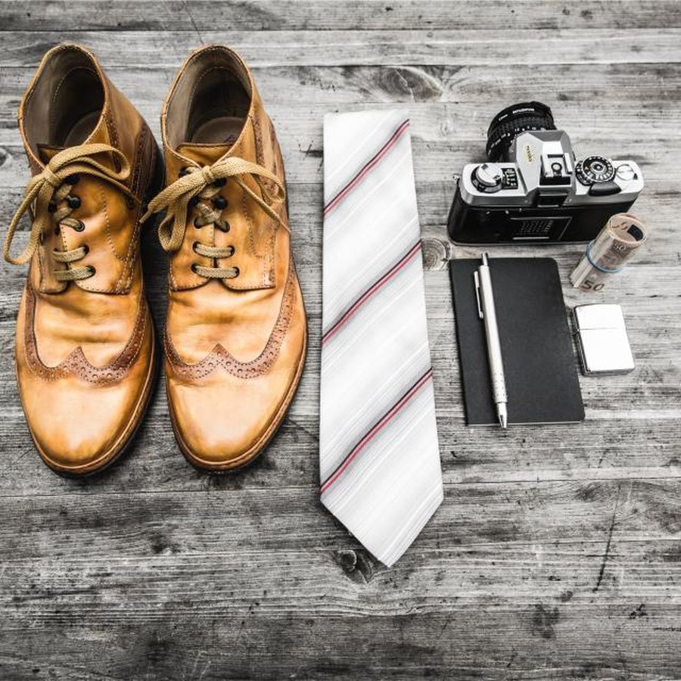
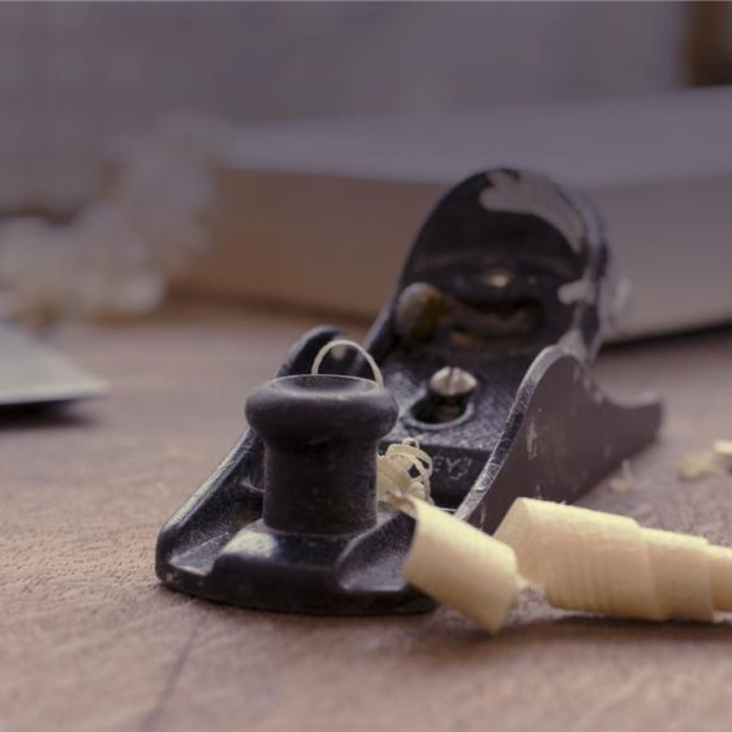
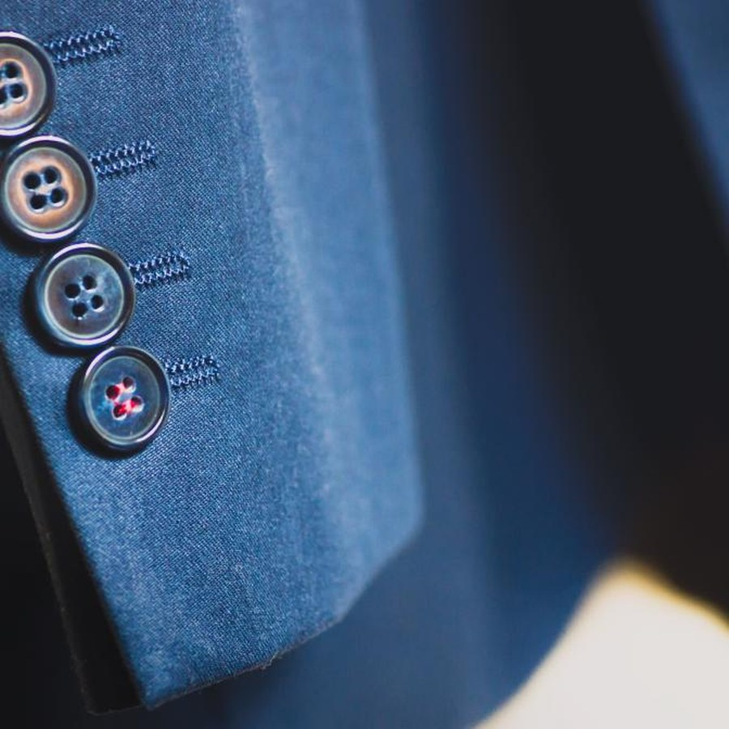
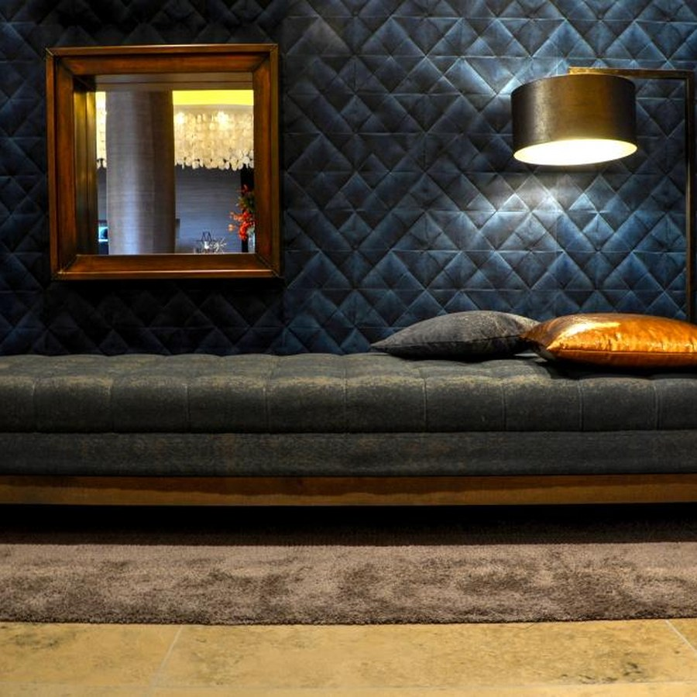
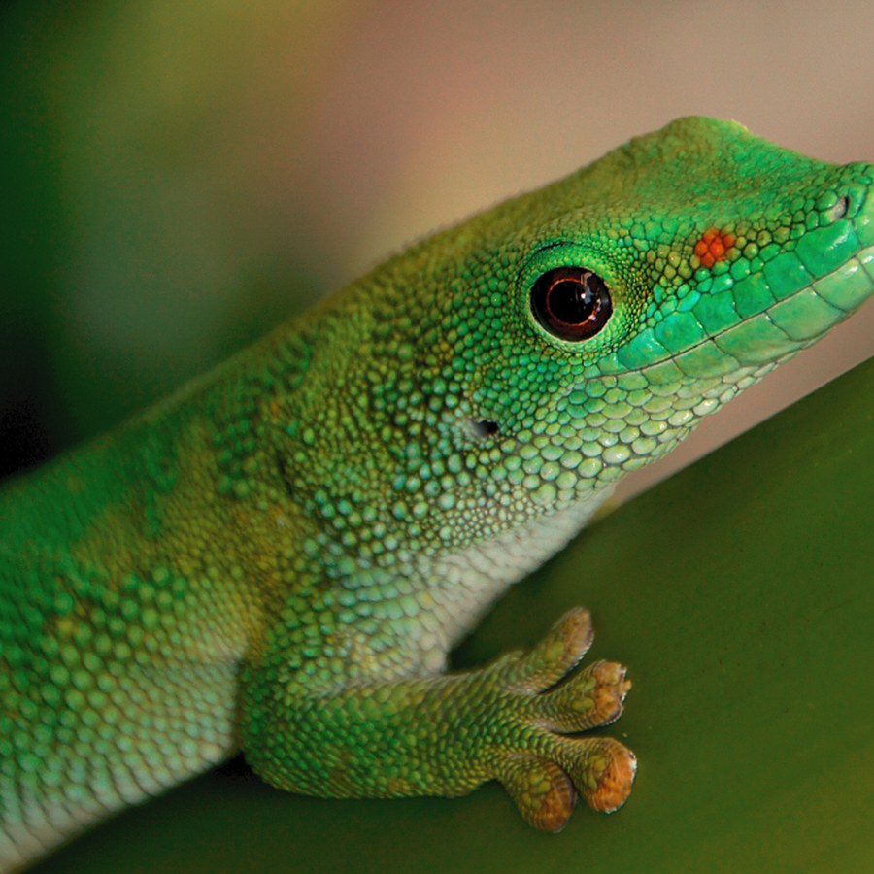
FLIT UNION
03 / 03
플리마켓 셀러 품목
보유 셀러가 많은 순 27종
19
20
21
즉석사진 4곳
피규어 3곳
매듭 · 리본 3곳
현장 촬영 후 즉석 인화. 행사 기념품으로 남는 부스
3D 인물 피규어 제작, 캐릭터 피규어
전통 매듭 팔찌·머리핀, 리본 공예
22
23
24
네일 · 뷰티 3곳
가죽 · 라탄 · 펠트 3곳
목공예 2곳
수제 네일팁 주문제작, 더마·K뷰티 화장품
카드지갑·키링 DIY 가죽 체험, 라탄 바구니와 트레이, 양모펠트 인형과 브로치
원목 소품, 바느질 도구, 데스크 오거나이저
25
26
27
뱃지 2곳
터프팅 1곳
파충류 체험 1곳
캘리그래피·그림 뱃지 제작
러그 공예. 체류 시간이 길어 유입을 붙잡는 부스
크레스티드게코, 아프리카 식물. 다른 마켓에 없는 차별화 콘텐츠
사진은 품목 이해를 돕기 위한 예시 이미지입니다 (자유 이용 라이선스). 실제 참여 셀러의 상품 사진이 아닙니다.
FLIT UNION

